Slide 1

圆来如此——
探索圆的数学之美与中华智慧
认识·对称·智慧·妙用
2026年
圆

Slide 2
课程导览
01
02
03
04
05
圆之启蒙
圆之奥秘
圆之智慧
圆之度量
圆之妙用
从传统游戏出发，初步认识圆的特征
探索圆心、半径、直径与对称之美
追寻圆周率历史，领略中华数学成就
掌握周长与面积的计算方法
运用圆的知识解决生活问题与设计

Slide 3
01
圆之启蒙
圆，一中同长也。
从传统游戏到数学概念，发现圆的特征与画法。
启

Slide 4




套圈游戏里的公平秘密
圆的核心特征
公平对比
围成圆圈时，每个人到目标柱的距离都相等
核心特征
这正是圆的核心特征——圆上各点到中心距离相等
古籍溯源
早在两千多年前，我国古人就在《墨经》中记载"圆，一中同长也"
古人早已洞悉圆的秘密：一中同长，方为圆也

Slide 5



认识圆的圆心半径直径
圆心 O
用圆规画圆，针尖固定的点是圆心，用字母 O 表示
半径 r
从圆心到圆上任意一点的线段叫作半径，用字母 r 表示
直径 d
通过圆心且两端都在圆上的线段叫作直径，用字母 d 表示
等长性质
倍数关系
决定因素
同一个圆中，所有半径长度相等，所有直径长度也相等
直径是半径的2倍，即 d = 2r
圆的大小由半径决定，圆的位置由圆心决定

Slide 6




车轮为什么必须是圆的
用圆形、正方形、三角形的硬纸板模拟车轮，沿直尺边缘滚动
正方形/三角形
圆形
结论
中心忽高忽低，轨迹是波浪线
圆心始终水平不变，轨迹是一条直线
车轮做成圆形才平稳舒适
圆从圆心到边缘的距离始终相等不变——这是圆独有的特征
古人造车，早已深谙此理——轮圆则行稳古代造车智慧

Slide 7
02
圆之奥秘
对称之间，尽显和谐。
认识圆的各部分名称，探索半径与直径的奥秘。
探

Slide 8
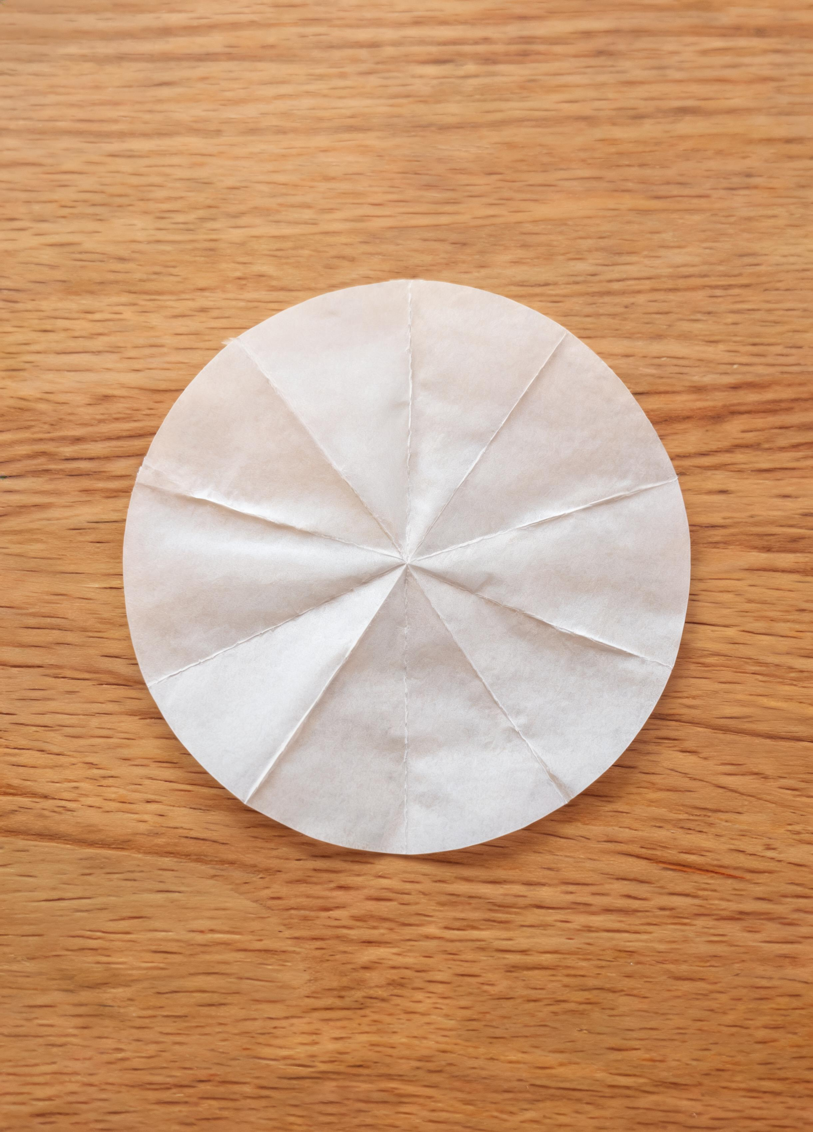

圆的轴对称与找圆心秘诀
轴对称性
圆是轴对称图形，有无数条对称轴——每条直径所在直线都是对称轴
方法一
01
圆形纸片对折两次，两条折痕的交点即圆心
方法二
02
三角尺直角顶点贴圆边，直角边与圆相交的两点连线为直径，更换位置再操作一次
对比
正方形4条对称轴，等边三角形3条，圆无数条——独一无二

Slide 9





从古窗花纹到圆的设计之美
圆与 对称 的结合，创造了中式美学中"圆满""和谐"的视觉语言
古典元素
设计原理
动手实践
月洞门、花窗格、藻井——圆形元素遍布园林建筑
利用圆的 对称性 与 旋转不变性 构成韵律图案
一个圆 + 三条线段，绕圆心 旋转 即可创造辐射花纹

Slide 10
03
圆之智慧
割之弥细，所失弥少。
追寻圆周率的历史足迹，感受中华数学的辉煌成就。
智

Slide 11
古人如何发现圆周率
一个轮子滚一圈能走多远？这个朴素的问题，开启了人类探索π的千年历程
发现规律
《周髀算经》
阿基米德
周长 ÷ 直径 ≈ 3倍多一点
"径一周三"
正多边形逼近法
无论圆的大小如何，结果总是固定不变
2000多年前记录，我国现存最早记载
将圆周率确定在更精确范围
圆周率
性质
常用近似值
π
无限不循环小数
3.14

Slide 12




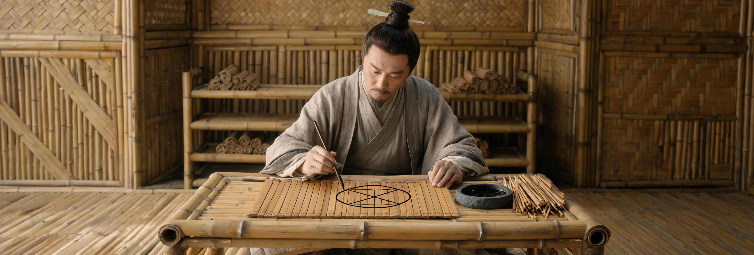
刘徽与祖冲之的数学奇迹
刘徽 · 割圆术
祖冲之 · 千年领先
割圆术
π精确值
以圆内接正多边形不断逼近圆
3.1415926 ~ 3.1415927
正192边形
约率与密率
得 π≈3.14
约率 22/7，密率 355/113
领先欧洲
割之弥细，所失弥少
比欧洲早约 1000年

Slide 13
04
圆之度量
化曲为直，以简驭繁。
掌握圆的周长与面积公式，理解推导过程中的数学思想。
度

Slide 14


圆的周长公式与巧妙计算
公式应用与计算
π
公式速查
已知条件 | 选用公式 | 计算式
半径 r | C = 2πr | C = 2 × 3.14 × r
直径 d | C = πd | C = 3.14 × d
周长 C | d = C ÷ π | d = C ÷ 3.14
圆周率
周长 ÷ 直径 = π
计算实例
•
自行车轮直径 70cm，滚一圈：C = 3.14 × 70 ≈ 219.8 cm
•
花坛周长 62.8 m，直径 = 62.8 ÷ 3.14 = 20 m
C = πd
C = 2πr
•
半圆周长 = 圆周长的一半 + 直径 = πr + d
已知直径
已知半径
•
汽车轮半径 0.3 m，滚 1000 圈：1.884 × 1000 = 1884 m

Slide 15

化圆为方的面积推导智慧
推导过程：从圆到平行四边形
πr
r
底
高
01
等分扇形
将圆等分成若干份扇形，拼成近似平行四边形
02
极限逼近
等分份数越多，图形越接近长方形
πr×r
πr²
面积
圆的面积

Slide 16
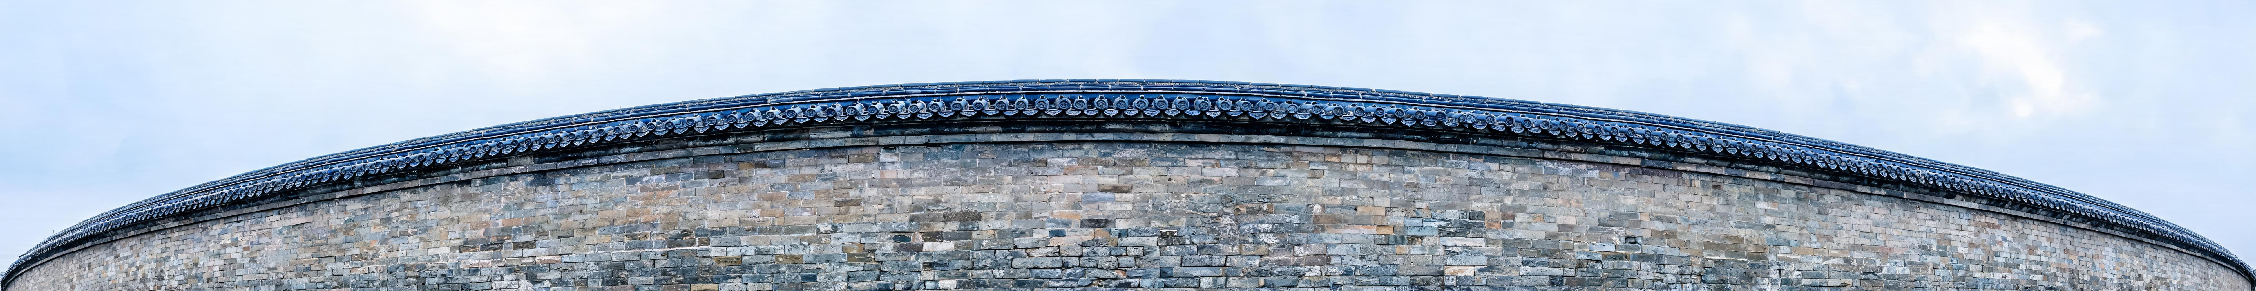



周长与面积的实战演练
已知条件 → 灵活选择公式 → 解决问题
喷灌场景
羊圈场景
半径 3m，转动一周浇灌面积
周长 125.6m，反求面积
S = 3.14 × 3² = 28.26m²
r = 125.6 ÷ 3.14 ÷ 2 = 20m
S = 3.14 × 20² = 1256m²
天坛回音壁
钟表指针
直径 61.5m
分针长 10cm，1小时针尖轨迹
C ≈ 3.14 × 61.5 ≈ 193.1m
走过 C = 2 × 3.14 × 10 = 62.8cm
S ≈ 3.14 × (61.5÷2)² ≈ 2969.1m²
扫过 S = 3.14 × 10² = 314cm²
从天坛回音壁到一块手表，圆的度量无处不在

Slide 17
05
圆之妙用
天圆地方，妙用无穷。
运用圆的知识解决实际问题，设计富有文化意蕴的图案。
用

Slide 18
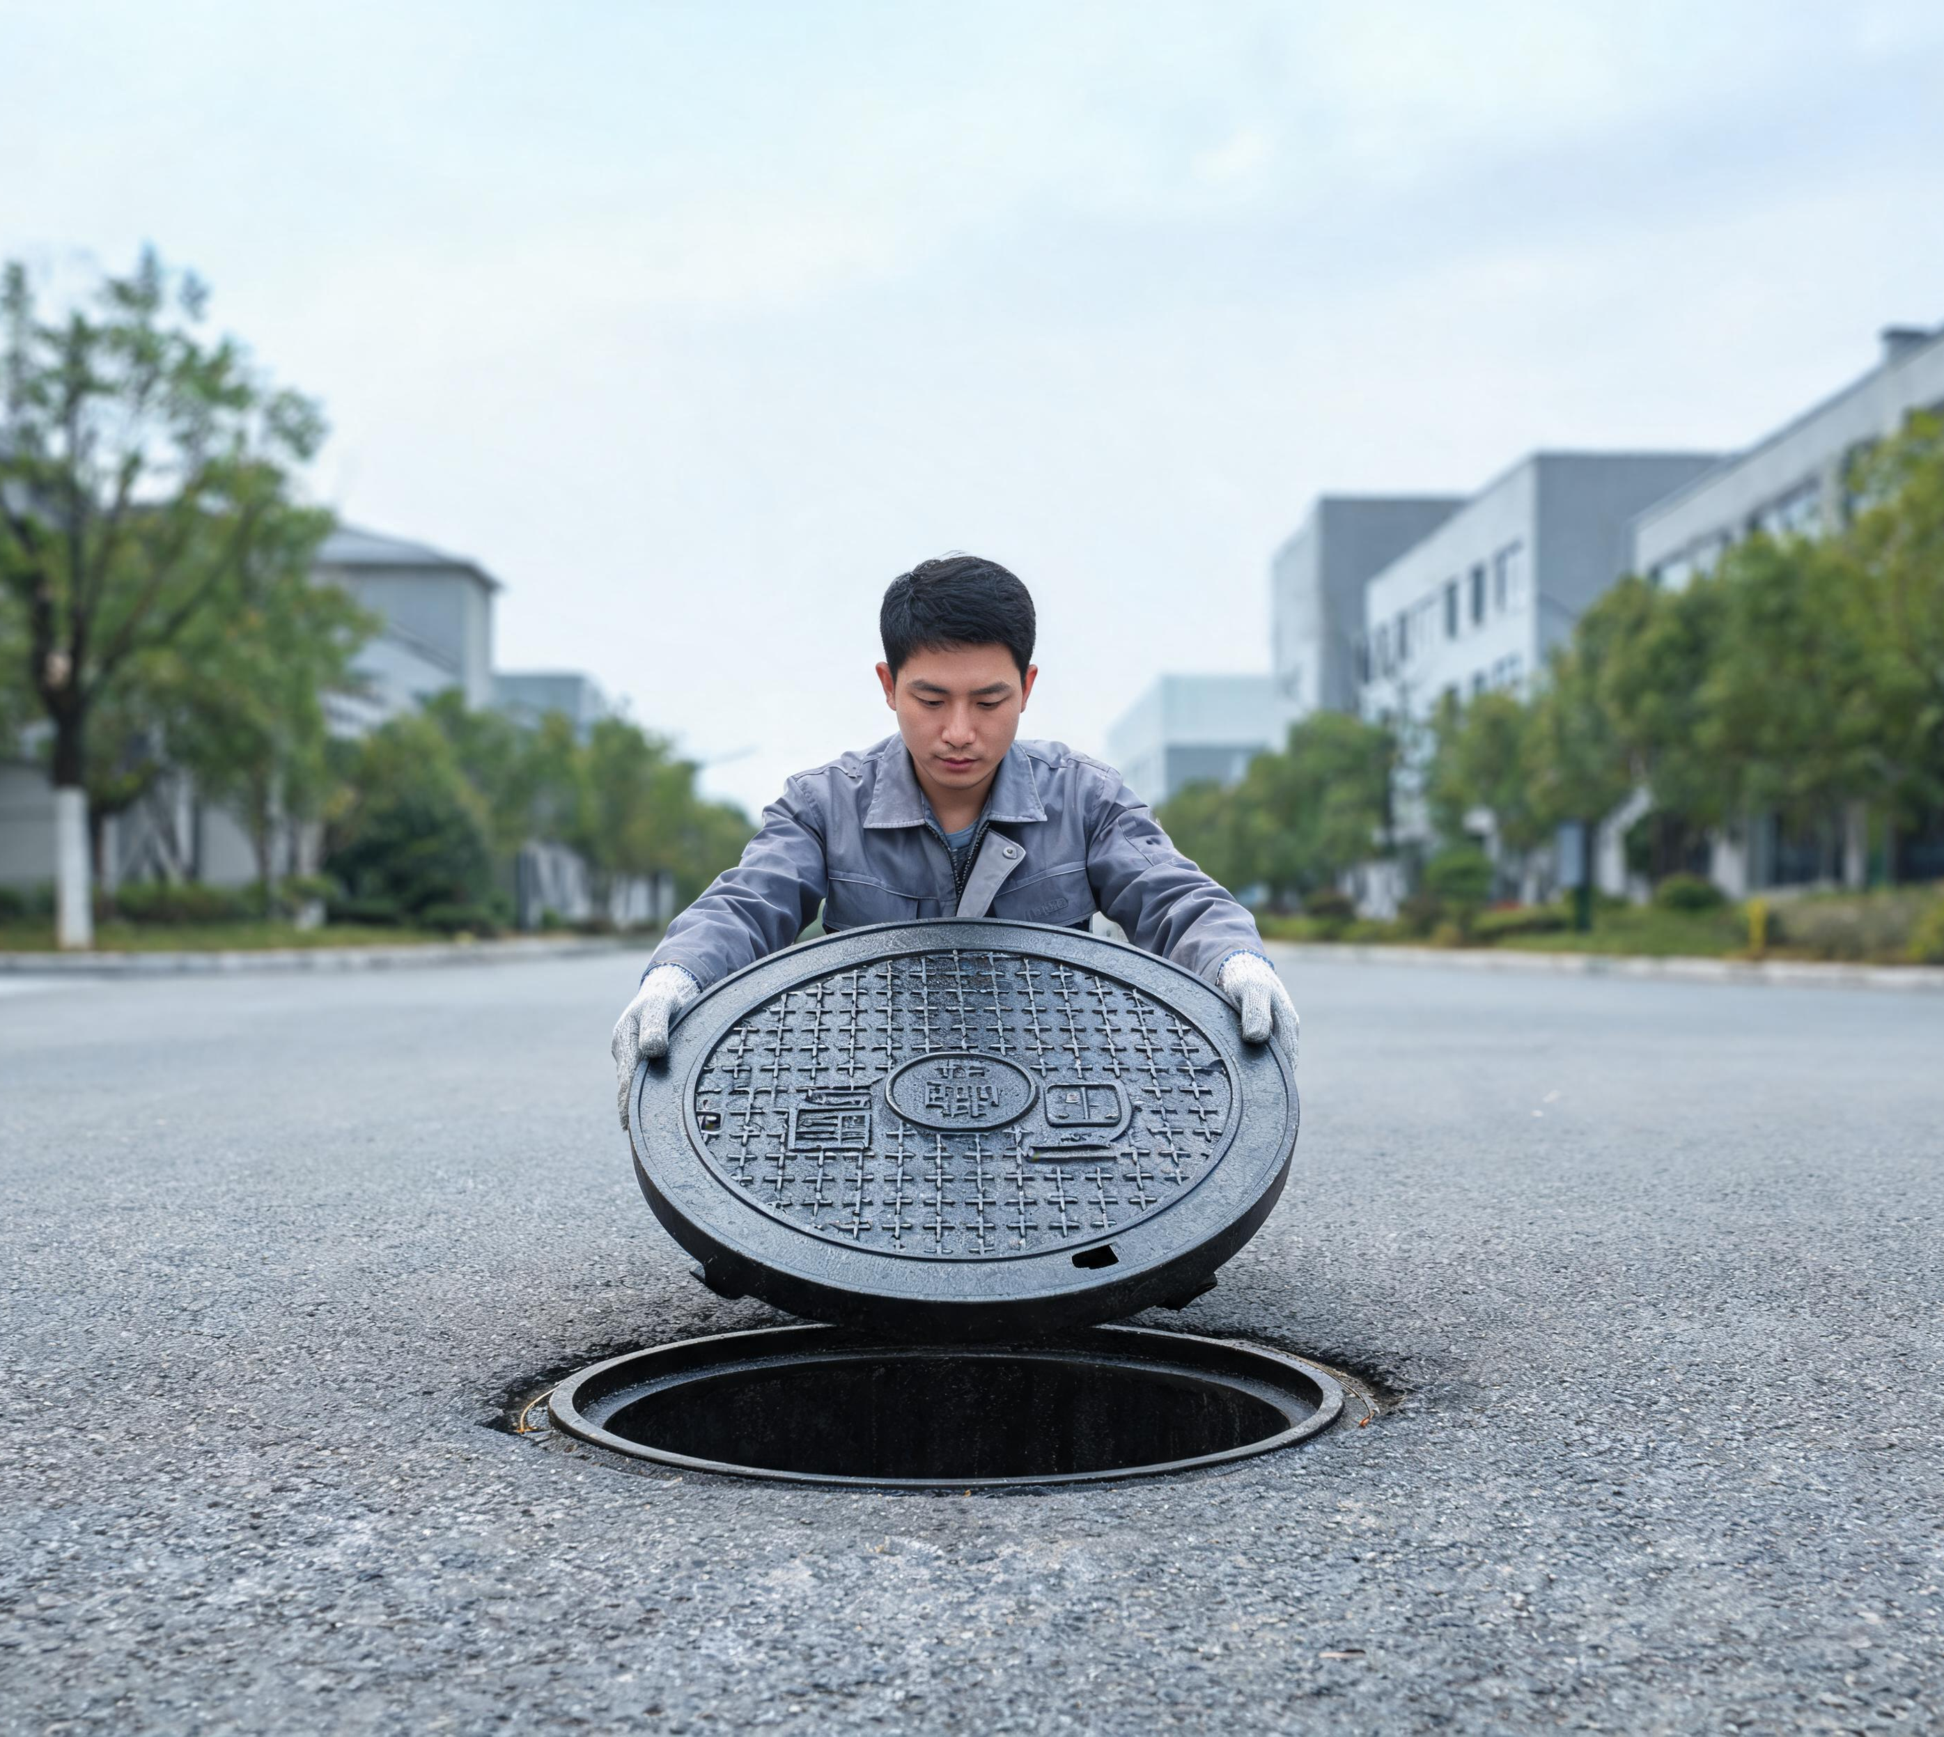
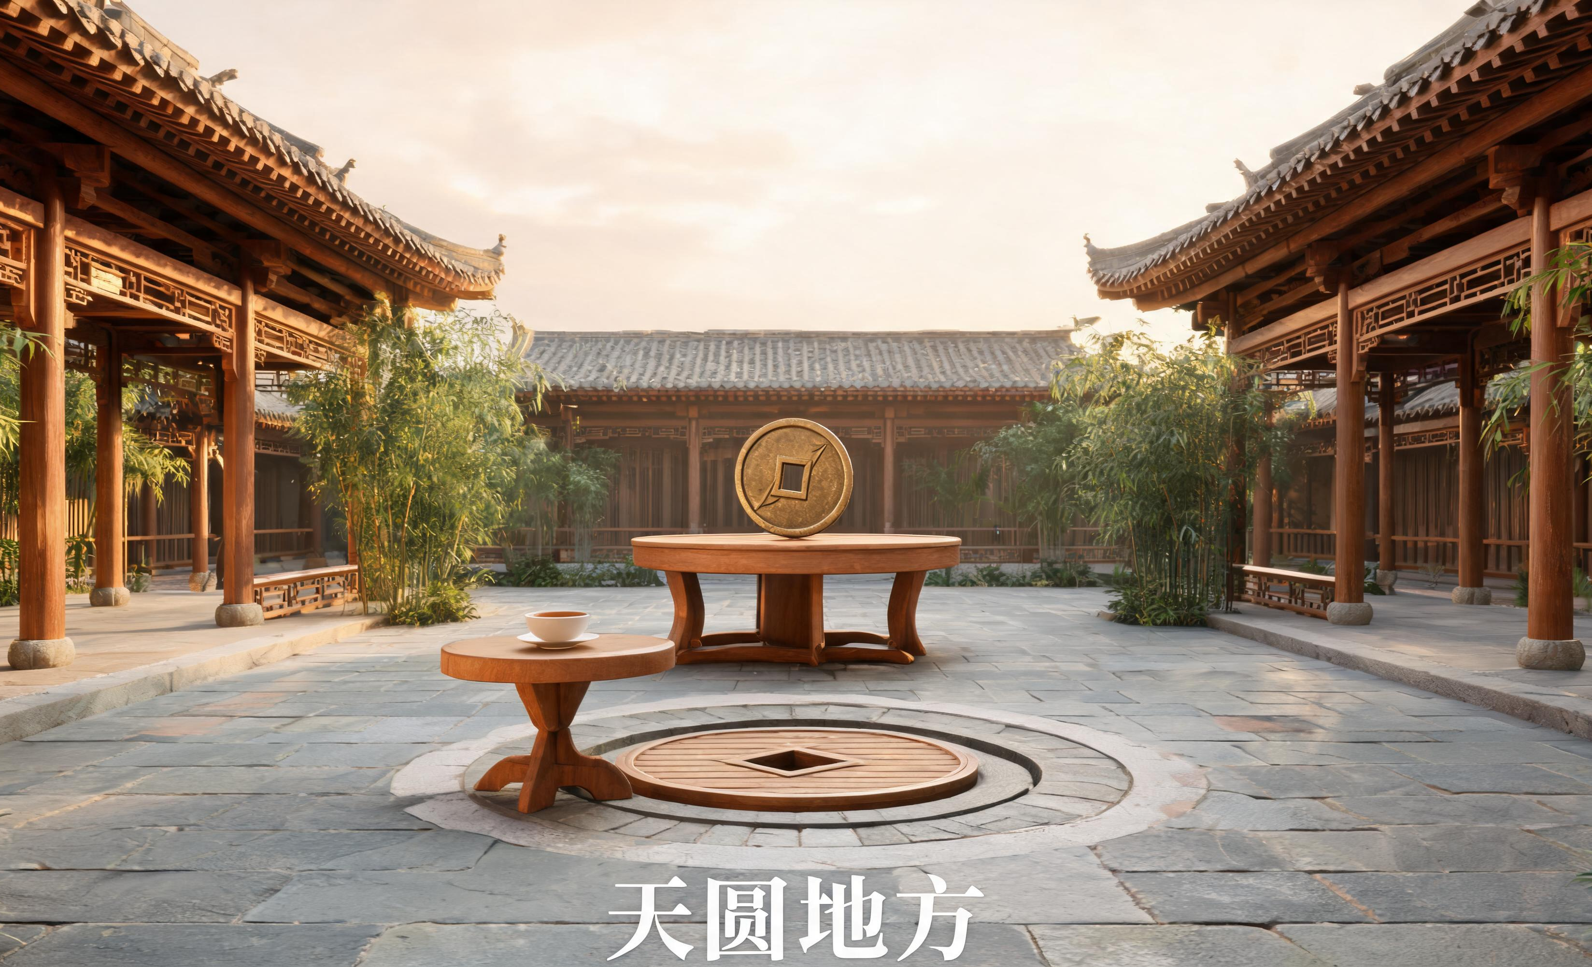




天圆地方中的生活智慧
天圆地方
工程中的必然选择
运动场与日常应用
运动场跑道
由直道与半圆组成，内外圈起跑线需错开
更多圆的妙用
茶杯口
方向盘
古代铜钱
中式圆桌……
井盖为何是圆形？
直径处处相等，翻转也不会掉入井中
天圆地方
排水管截面为何是圆形？
相同周长下，圆的面积最大，排水量最多
包容、圆满、循环往复的自然规律

Slide 19






用圆创作一份文化作品
基础技法
文化图案挑战
太极图：两个半圆 + 一个大圆构成
对称与旋转
铜钱纹样：外圆内方，寓意天圆地方
利用圆的对称性和旋转特点设计丰富图案
同心圆
创作与记录
固定圆心，变换不同半径
设计挑战
用一个圆和三条线段，设计有意义的作品
相交圆
多个等圆圆心排成圆圈，花瓣纹样跃然纸上
数学日记
圆，不仅是数学的工具，更是美的画笔。动手试一试吧！

Slide 20

圆融贯通，智启未来
圆，是数学的起点，也是中华智慧的结晶。
从《墨经》到祖冲之，从车轮到天坛，
圆承载着千年智慧，等待你去发现更多可能。
数学文化探索
圆

